Slide 1

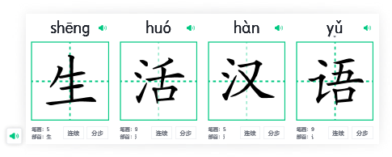
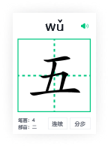


Alltagschinesisch IV
24-09-2025

Slide 2

Unterrichtsplan 2025/2026
上课 | 星期三晚上 19点 - 20 点 30 分
9月 |  |  |  | 24号
10月 |  |  | 15号 | 22号
11月 | 5号 | 12号 | 19号 | 26号
12月 | 3号 | 10号 | 17号
1月 |  | 7号 | 14号 | 21号 | 28号
2月 | 4号

Slide 3
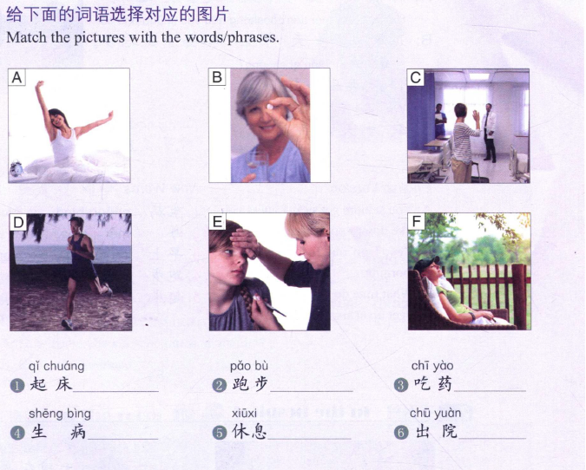

Slide 4
起床
qǐ chuáng
跑步
pǎo bù
吃药
chī yào
生病
shēng bìng
休息
xiū xi
出院
chū yuàn

Slide 5

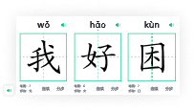
起床
6:30起床
跑步
不想起床
吃药
生病
schläfrig
休息
出院

Slide 6

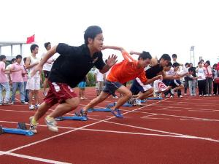
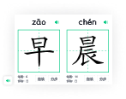
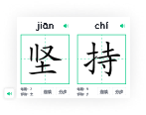
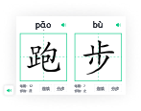
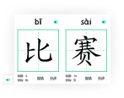
起床
跑步
每天早晨坚持跑步
跑步比赛
吃药
生病
休息
am frühen Morgen
v. festhalten
出院
每天早晨坚持跑步
Ich halte jeden Morgen am Joggen fest.
v. joggen
n. Wettkampf

Slide 7
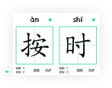
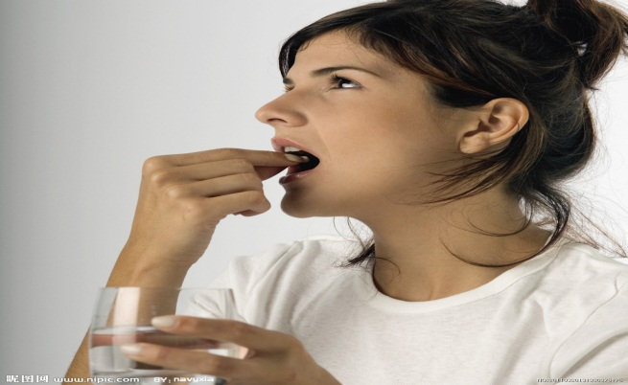

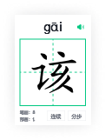
起床
adv. rechtzeitig
跑步
吃药
按时吃药
该吃药了
生病
休息
出院
1. Pflicht oder Selbstverständlichkeit
你该起床了。Du sollst aufstehen.
我们该走了。Wir sollen/müssen gehen.
该+v.

Slide 8
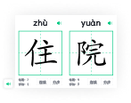
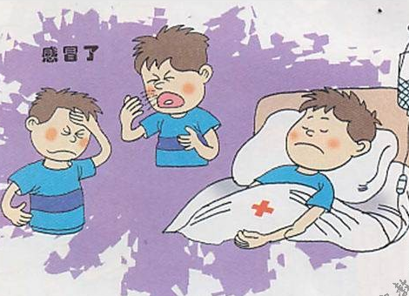
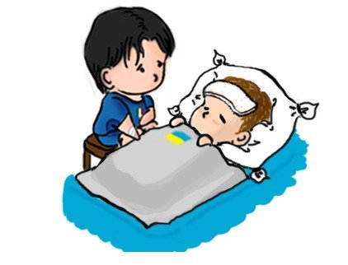
起床
跑步
ein stationärer Aufenthalt
吃药
生病住院
生病了要按时吃药
生病
休息
出院

Slide 9
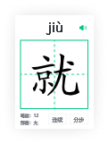
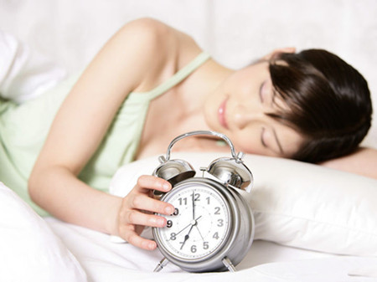

1. drückt frühes oder schnelles Eintreten einer Handlung aus
schon / gleich / sofort
起床
我七点就起床了。Ich bin schon um sieben Uhr aufgestanden.
(früher oder schneller als erwartet.)
我就好了。Ich bin gleich festig.
跑步
2. zur Darstellung einer Folge oder eines Ergebnisses
dann / also / somit / folglich
吃药
累了就休息。Wenn du müde bist, ruhst du dann dich aus.
生病
休息
晚上按时休息
累了就休息
出院

Slide 10
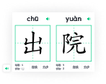
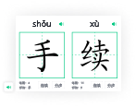
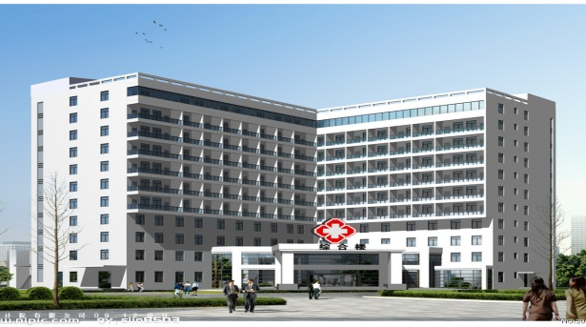
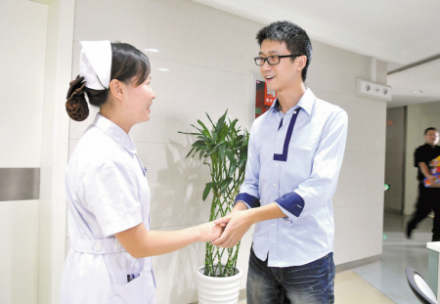
起床
Krankenhaus entlassen
跑步
n. Verfahren
吃药
生病
休息
出院
出院手续
医生说明天可以出院

Slide 11
起床
6:30起床
不想起床
跑步
每天早晨坚持跑步
跑步比赛
吃药
按时吃药
该吃药了
生病
生病住院
生病了要按时吃药
休息
晚上按时休息
累了就休息
出院
出院手续
医生说明天可以出院

Slide 12
山姆 每年 都去中国旅游。
你坚持 每天 都去跑步吗？
我 每天 六点起床。
每+量词（M）
你每天工作多长时间？
你每个星期休几天假？
他每年回一次家。
10

Slide 13
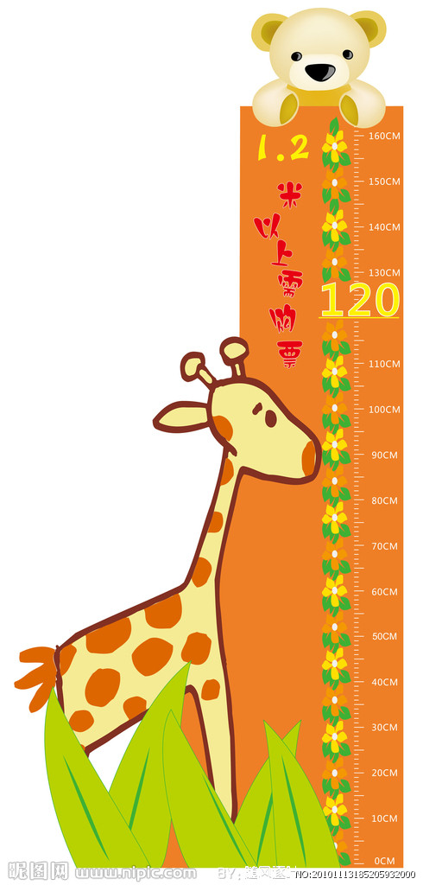
主语
多
形容词（adj.）
你 多 大？
大卫 多 高？
他 多 高？
（1）A：你多大？
B：我16岁。
（2）A：王医生的儿子多高？
B：他儿子一米七。
11

Slide 14
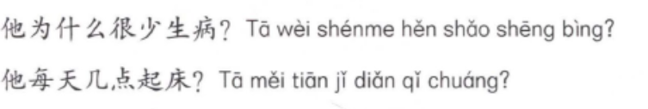

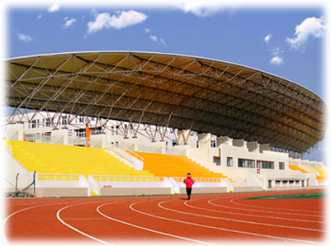
在运动场
A：你很少生病，是不是喜欢运动？
B：是啊，我每天早上都要出去跑步。
A：你每天几点起床？
B：我每天六点起床。

Slide 15
你很少生病，是不是喜欢运动？
是不是：1. Nach einer Bestätigung oder Entscheidung fragen
stimmt das? / ist das so? / nicht wahr?
你是不是中国人？
这本书是不是你的？
2. Vermutung oder Zweifel ausdrücken
vielleicht …? / ich vermute … / könnte es sein, dass …
你今天心情是不是不好。Bist du heute vielleicht schlecht gelaunt?
他是不是生病了。Ist er vielleicht krank?

Slide 16

在医院
A：吃药了吗？现在身体怎么样？
B：吃了，现在好多了。
A：什么时候能出院？
B：医生说下个星期。

Slide 17
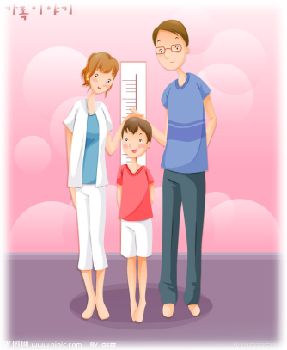
在操场
A：大卫今年多大？
B：二十多岁。
A：他多高？
B：一米八几。
A：你怎么知道这么多呀？
B：他是我同学。

Slide 18

在房间
A：张老师星期六也不休息啊？
B：是啊，他这几天很忙，没有时间休息。
A：那会很累吧？
B：他每天回来都很累。
Ruht sich Frau Zhang sogar am Samstag nicht aus?

Slide 19

张老师星期六也不休息啊？
Ruht sich Frau Zhang sogar am Samstag nicht aus?
Modalpartikel，drückt Verwunderung oder Emotion aus
Macht die Frage weich, erstaunt oder mitfühlend.
Der Satz „张老师星期六也不休息啊？“ ist eine emotionale, rhetorische Frage,
die ausdrückt, dass jemand überrascht oder beeindruckt ist,
weil Lehrer Zhang nicht einmal am Samstag ruht.
Man erwartet keine echte Antwort, sondern betont Verwunderung.
你星期天还要上班啊？
你今年不休假啊？

Slide 20


那会很累吧？
1. v.+吧 oder / lass uns
2. Aussagesatz+吧 wohl / vielleicht
1. können
2. werden, etwas in Zukunft passieren soll
你要买最新的iphone手机？那会很贵吧？

Slide 21
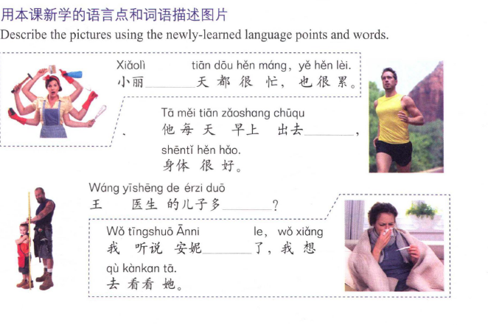

Slide 22
